Slide 1


INSTITUTO POLITÉCNICO NACIONAL
ESCUELA SUPERIOR DE CÓMPUTO - IPN
TÓPICOS SELECTOS DE ALGORITMOS BIOINSPIRADOS
Algoritmo Genético Básico
Presenta
Dr. DANIEL MOLINA PÉREZ
danielmolinaperez90@gmail.com
CIUDAD DE MÉXICO

Slide 2
Algoritmo Genético Básico
Mutación
El operador de mutación provoca que las variables del individuo transformen su valor de forma aleatoria. Las variables mutan con cierta probabilidad Pm. Con esta operación se imita el comportamiento que ocurre en la naturaleza cuando se produce un error de copia en la descendencia.
La razón de mutación es muy baja, generalmente menor al 5 %. Sin embargo, se realizan mutaciones para garantizar que ningún punto del espacio de búsqueda tenga una probabilidad nula de ser examinado.

Slide 3
Algoritmo Genético Básico
Probabilidad de mutación (Pm)
Parámetro que controla si va a ocurrir una mutación en el individuo (variable por variable). Sus valores van entre cero y uno (valores recomendados 0.03)
Si rand ≤ Pm
Se lleva a cabo la mutación de la variable
En caso contrario
La variable se mantiene inalterada (no muta)

Slide 4
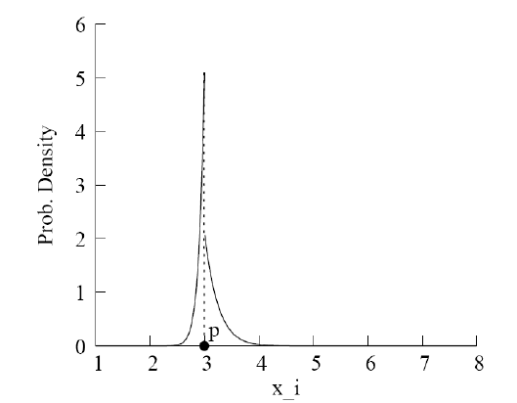

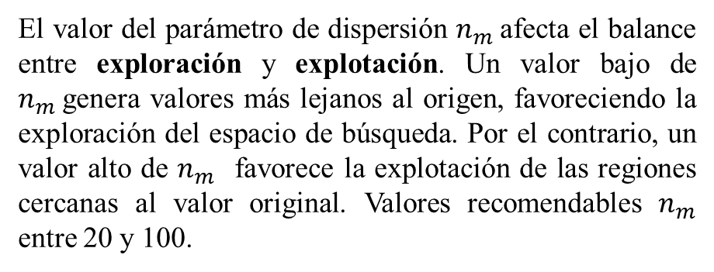
Mutación polinomial
La mutación polinomial es una técnica utilizada en algoritmos genéticos continuos, para introducir variabilidad en la población. A diferencia de la mutación binaria que altera los bits de un individuo, la mutación polinomial ajusta los valores continuos de un individuo mediante una perturbación que sigue una distribución polinomial. Esta técnica se emplea para explorar el espacio de soluciones y evitar la convergencia prematura a óptimos locales.
$n_{m}$: índice de distribución (real no negativo)
El valor del parámetro de dispersión $n_{m}$afecta el balance entre exploración y explotación. Un valor bajo de $n_{m}$genera valores más lejanos al origen, favoreciendo la exploración del espacio de búsqueda. Por el contrario, un valor alto de $n_{m}$​ favorece la explotación de las regiones cercanas al valor original. Valores recomendables $n_{m}$ entre 20 y 100.

Slide 5
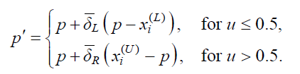


Mutación polinomial

Slide 6

Mutación polinomial con límites de variables
El algoritmo es el siguiente:
Para cada variable $x_{i}$ (que muta) se define un valor $r$ aleatorio entre cero y uno. Se procede:
$$δ_{q}=\left\{\begin{aligned}[2r+\left(1−2r\right){{\left(1−δ\right)}^{n_{m}+1}]}^{\frac{1}{n_{m}+1} }−1, si r≤0.5 \\ 1−{\left[2\left(1−r\right)+2\left(r−0.5\right){\left(1−δ\right)}^{n_{m}+1}\right]}^{\frac{1}{n_{m}+1}}&, de lo contrario. \end{aligned}\right.$$
Siendo:
$$δ=\frac{\min{(ls−x_{i}, x_{i}−li)}}{ls−li}$$
La variable se modifica de la siguiente forma:
$$y_{i}=x_{i}+δ_{q}(ls−li)$$

Slide 7

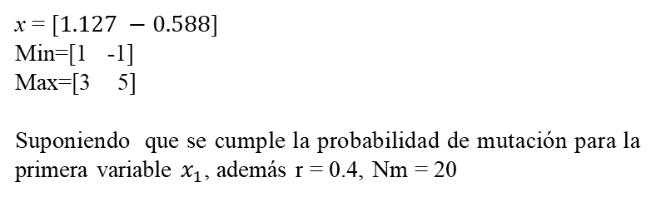

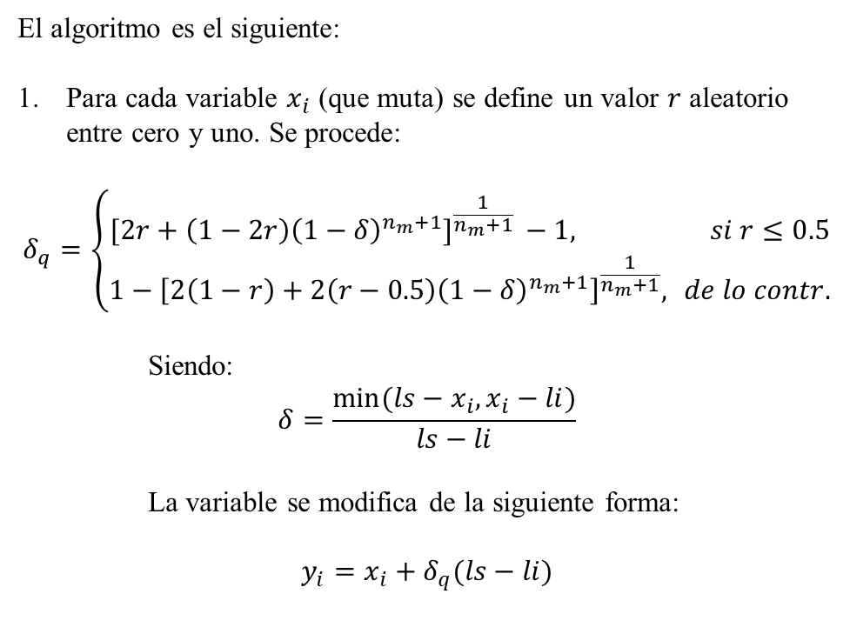
Ejemplo de mutación polinomial
El algoritmo es el siguiente:
Para cada variable $x_{i}$ (que muta) se define un valor $r$ aleatorio entre cero y uno. Se procede:
$$δ_{q}=\left\{\begin{aligned}[2r+\left(1−2r\right){{\left(1−δ\right)}^{n_{m}+1}]}^{\frac{1}{n_{m}+1} }−1, si r≤0.5 \\ 1−{\left[2\left(1−r\right)+2\left(r−0.5\right){\left(1−δ\right)}^{n_{m}+1}\right]}^{\frac{1}{n_{m}+1}},& de lo contr.\end{aligned}\right.$$
Siendo:
$$δ=\frac{\min{(ls−x_{i}, x_{i}−li)}}{ls−li}$$
La variable se modifica de la siguiente forma:
$$y_{i}=x_{i}+δ_{q}(ls−li)$$
x = [$1.127 −0.588$]
Min=[1 -1]
Max=[3 5]
Suponiendo que se cumple la probabilidad de mutación para la primera variable $x_{1}$, además r = 0.4, Nm = 20
Para $x_{1}$
$$δ=\frac{\min{(3−1.127,1.127−1)}}{3−1}=0.064$$
$$δ_{q}=[2∗0.4+\left(1−2∗0.4\right){{\left(1−0.064\right)}^{20+1}]}^{\frac{1}{20+1} }−1=−0.0077$$
$$y_{i}=1.127−0.0077\left(3−1\right)=1.112$$

Slide 8

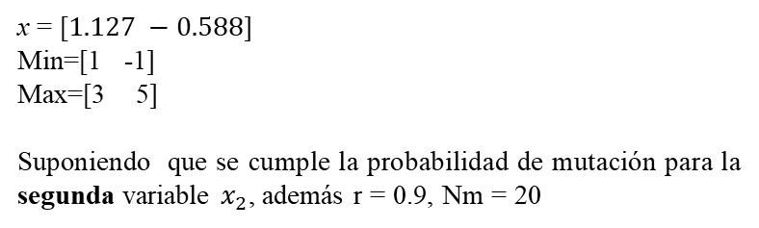
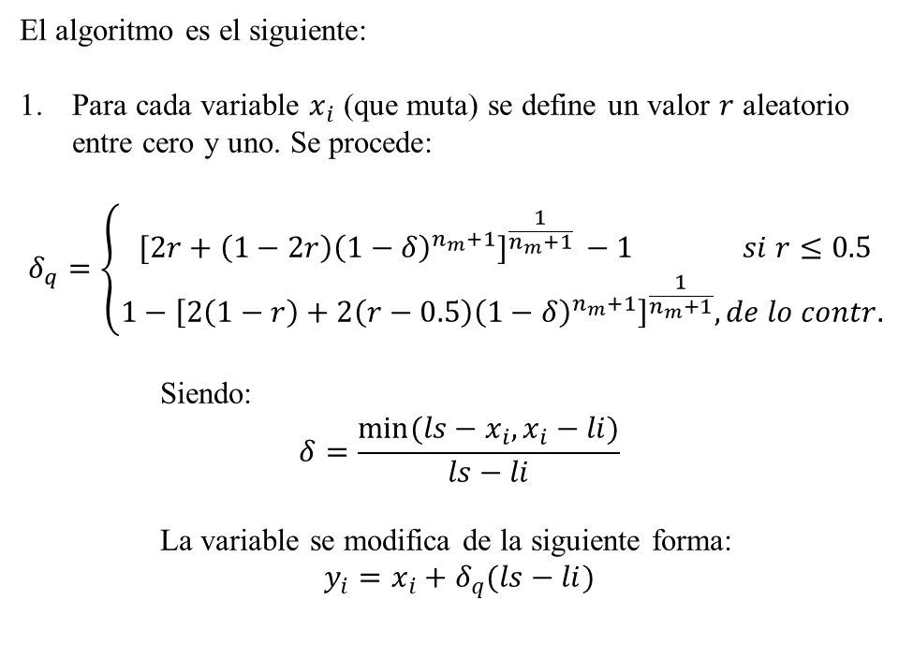
Ejemplo de mutación polinomial
El algoritmo es el siguiente:
Para cada variable $x_{i}$ (que muta) se define un valor $r$ aleatorio entre cero y uno. Se procede:
$$δ_{q}=\left\{\begin{aligned}[2r+\left(1−2r\right){{\left(1−δ\right)}^{n_{m}+1}]}^{\frac{1}{n_{m}+1} }−1 si r≤0.5 \\ 1−{\left[2\left(1−r\right)+2\left(r−0.5\right){\left(1−δ\right)}^{n_{m}+1}\right]}^{\frac{1}{n_{m}+1}}&, de lo contr. \end{aligned}\right.$$
Siendo:
$$δ=\frac{\min{(ls−x_{i}, x_{i}−li)}}{ls−li}$$
La variable se modifica de la siguiente forma:
$$y_{i}=x_{i}+δ_{q}(ls−li)$$
x = [$1.127 −0.588$]
Min=[1 -1]
Max=[3 5]
Suponiendo que se cumple la probabilidad de mutación para la segunda variable $x_{2}$, además r = 0.9, Nm = 20
Para $x_{2}$

Slide 9
Mutación polinomial con límites de variables
%mutation: polynomial
for i = 1:Np
for j = 1:Nvar
if rand <= Pm
r = rand;
delta = min((ub(j) - Hijos(i,j)), (Hijos(i,j) - lb(j))) / (ub(j) - lb(j));
if r <= 0.5
deltaq=(2*r+(1-2*r)*(1-delta)^(Nm+1))^(1/(Nm+1))-1;
else
deltaq=1-(2*(1-r)+2*(r-0.5)*(1-delta)^(Nm+1))^(1/(Nm+1));
end
%Mutar el individuo
Hijos(i,j) = Hijos(i,j) + deltaq * (ub(j)-lb(j));
end
end
end

Slide 10
Algoritmo Genético Básico
Elitismo
El elitismo en realidad es un caso particular (y el más usual) del operador de copia que se basa en copiar al mejor o a los mejores individuos de una generación en la siguiente. De esta manera se garantiza que en el proceso de búsqueda nunca ocurrirá un empeoramiento en cuanto a la calidad de la mejor solución obtenida, sino que un cambio en ésta siempre implicará una mejora.
Curva de convergencia sin elitismo
Curva de convergencia con elitismo
F(Xbest)
F(Xbest)
Generaciones
Generaciones

Slide 11
Algoritmo Genético Básico
Sustitución o remplazo
Mediante el mecanismo de remplazo se conforma la población sobre la que se trabajará para la próxima iteración. Por lo general los algoritmos bioinspirados trabajan con poblaciones constantes, de modo que para insertar un nuevo individuo es necesario eliminar previamente otro. El remplazo puede ser:
Remplazo aleatorio: Se escoge aleatoriamente entre padres e hijos para conformar la población.
Remplazo extintivo: Se conforma la nueva población únicamente con la descendencia.
Remplazo extintivo con elitismo: Se conforma la nueva población con la descendencia únicamente pasa el mejor individuo de una generación anterior.
Remplazo por elitismo: Se conforma una matriz entre padres e hijos, conocida como extendida, y se ordena de mejor a peor candidato, pasa la mitad superior de la matriz (mejores candidatos).
Reemplazo por torneo: Compite padre e hijo y pasa el mejor.

Slide 12
SUSTITUCIÓN EXTINTIVA CON ELITISMO
Población Generación 1
Hijos
Hijos
Selección de padres
Cruzamiento
Mutación
Población Generación 2
Remplazo
con elitismo
¿Qué pasó acá?

Slide 13
SUSTITUCIÓN EXTINTIVA CON ELITISMO
Población Generación 1
Hijos
Hijos
Selección de padres
Cruzamiento
Mutación
Población Generación 2
Remplazo
con elitismo
¿Qué pasó acá? Se sustituyó un individuo aleatorio de la nueva generación por el mejor individuo de la generación anterior.

Slide 14
Pseudocódigo sustitución extintiva con elitismo
Paso 1: Ordenar la población de la generación anterior ascendentemente en términos de aptitud (valor de la función objetivo)
Población Generación 1
Población Generación 1 ordenada
Aptitudes (FO) Generación 1
MEJOR INDIVIDUO
Individuo 1
Individuo 2
Individuo 3
Individuo 4
10.2
15.5
8.3
9.1
Individuo __
Individuo __
Individuo __
Individuo __

Slide 15
Pseudocódigo sustitución extintiva con elitismo
Paso 2: Sustituir un individuo aleatorio de la población actual por el mejor individuo de la población anterior
Supongamos que se generó aleatoriamente el número 2, por tanto, el segundo individuo será sustituido por el mejor individuo de la población anterior
Población Generación 1 ordenada
Población Generación 2
MEJOR INDIVIDUO

Slide 16
Algoritmo genético: representación en reales
INPUTS (Tamaño de Población, Número de generaciones, %cruzamiento, %mutación, Número de variables)
1. Generación de población inicial
2. Evaluación de población en la FO (cálculo de aptitud)
FOR generación desde 1 hasta GenMax
3. Selección del miembro de la población de mejor aptitud
4. Selección de padres
5. Cruzamiento
6. Mutación
7. Evaluación de los descendientes en la FO (cálculo de aptitud)
8. Sustitución
ENDFOR
Torneo determinista de dos individuos
SBX
Polinomial
Extintiva con elitismo

Slide 17
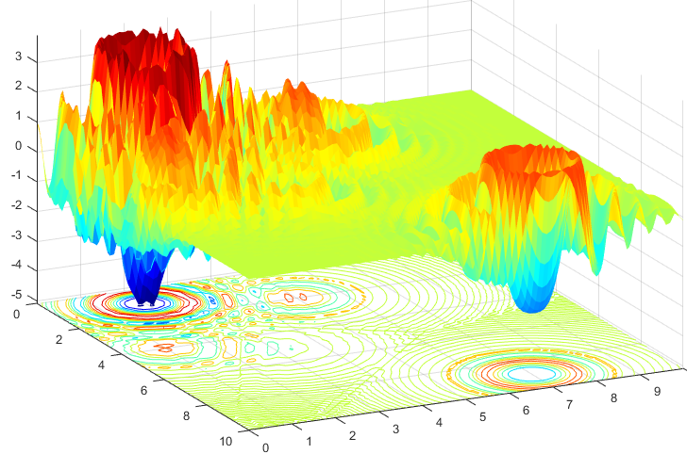
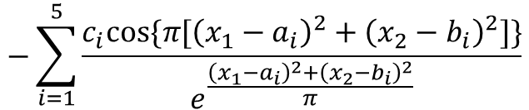
Algoritmo genético: representación en reales
Función de Langermann
$$−\sum_{i=1}^{5}{\frac{c_{i}cos⁡\{π[{\left(x_{1}−a_{i}\right)}^{2}+{\left(x_{2}−b_{i}\right)}^{2}]\}}{e^{\frac{{{\left(x_{1}−a_{i}\right)}^{2}+\left(x_{2}−b_{i}\right)}^{2}}{π}}}}$$
$$a=\left[3,5,2,1,7\right] b=\left[5,2,1,4,9\right] c=[1,2,5,2,3]$$

Slide 18

Tarea 1. minimizar la Función de Langermann
Procedimiento:
Ajustar los parámetros del algoritmo con algunas pruebas preliminares.
Se ejecuta 10 veces ( ) el algoritmo (en cada ejecución se corren 200 generaciones). En cada ejecución debe obtenerse la mejor solución. De las 10 soluciones obtener la mejor, la mediana, y la peor.
Ejecución 1 (100 generaciones) ---------mejor solución encontrada
Ejecución 2 (100 generaciones) ---------mejor solución encontrada
Ejecución 3 (100 generaciones) ---------mejor solución encontrada
.
.
.
Ejecución 10 (100 generaciones) ---------mejor solución encontrada
Indicador | Variante 1 | Variante 2
Mejor
Media
Peor
Desv. estandar

Slide 19
Tarea 1. minimizar la Función de Langermann
Entrega: un reporte desde se declare el problema, se describan brevemente el algoritmo, se declaren los parámetros utilizados, y se haga una breve discusión sobre la tabla de resultados
La discusión de resultados de media página (cómo se desempeñó el algoritmo, influyó la existencia de mínimos locales en el desempeño, fue estable, por qué considera los valores de parámetros seleccionados por usted funcionaron mejor…)
Formato: un comprimido con nombres y apellidos, dentro Documento PDF y códigos.

